Slide 1




《web前端基础》
模块二
电商网站二级页面内容版块制作

Slide 2
思维导图
任务1 商品详情版块的结构搭建与样式设置
商品详情页制作
任务2 关联推荐版块的结构搭建与样式设置
任务3 导航区的结构搭建与样式设置
模块二 电商网站二级页面内容版块制作
任务1 购物车版块框架搭建
购物车版块的制作
任务2 购物车版块美化
电商网站的表单制作
任务1 电商网站表单设计与优化

Slide 3
1
商品详情页制作
目录
CONTENTS
2
购物车版块的制作
3
电商网站的表单制作

Slide 4
项目四 商品详情页制作

Slide 5

项目背景
商品详情页做为电商网站中最重要的页面，同时也是电商网站中流量最大的页面，商品详情页的好坏直接影响着商品的转化率，所以制作一个优秀的商品详情页能帮助电商网站提高商品转化率，这也是电商网站最重要的一点。

Slide 6
研究内容
在电商网站中，商品详情页是非常重要的一个页面，每一次交易用户都要浏览商品详情页，本章节主要介绍电商网站的商品详情页制作。主要研究内容如下：
商品详情页板块的结构搭建与样式设置
关联推荐板块的结构搭建和样式设置
导航区的结构搭建和样式设置

Slide 7
学习目标
知识目标
技能目标
素养目标
1.了解盒子模型的基础知识；
2.认识常规流的基础知识；
3.了解CSS浮动的相关知识；
4.认识CCS中的选择器。
1.掌握盒子模型的使用方式；
2.掌握常规流相关样式属性设置；
3.掌握使用CSS的选择器方法；
4.掌握CSS中的浮动运用技巧。
1.培养学生分析问题、解决问题的工作能力；
2.锻炼学生的动手开发代码的能力。

Slide 8
任务二
关联推荐版块的结构搭建和样式设置

Slide 9

预备知识
一、CSS的选择器
CSS最大的作用是将一种样式加载在多个标记上，也可以应用于特定的HTML元素，通过选择器选中网页文档的某些标记，并将这些标记进行相应样式的设置，达到设计者对网页外观的显示要求。

Slide 10
预备知识
标签选择器
类选择器
通用选择器
常用
选择器
ID选择器
兄弟选择器
属性选择器
子元素选择器
后代选择器

Slide 11
预备知识
（一）标签选择器
标签选择器也叫元素选择器、类型选择器，是指用HTML标签名称作为选择器，按标签名称分类，为页面中某一类标签指定统一的CSS样式。其基本语法格式如下：

Slide 12
预备知识
（二）类选择器
类选择器可以为元素对象定义单独或相同的样式，它允许以一种独立于文档的方式来指定样式。类选择器使用“.”（英文圆点）开头进行标识，后面紧跟类名，其样式定义的基本语法格式如下：
使用类选择器的语法格式为：

Slide 13
预备知识
（三）ID选择器
ID选择器类似于类选择器，在使用时匹配HTML元素的id属性值，ID选择器使用“#”进行标识，后面紧跟id名，其样式定义的基本语法格式如下：
使用ID选择器的语法格式为：

Slide 14

预备知识
（四）属性选择器
属性选择器是CSS3选择器，可以对带有指定属性的HTML元素进行样式设置，其定义样式的基本语法格式有以下两种：

Slide 15
预备知识
（五）后代选择器
后代选择器又称为包含选择器，可以选择作为某元素后代的元素，当HTML标记发生嵌套时，内层标记就成为外层标记的后代。其样式定义的基本语法格式如下：

Slide 16
预备知识
（六）子元素选择器
子元素选择器只能选择作为某元素子元素的元素，子选择器使用了大于号（子结合符），其语法格式如下：

Slide 17
预备知识
（七）兄弟选择器
兄弟选择器也叫做相邻选择器，可以用于选择紧接在另一元素后的元素，且二者有相同父元素，兄弟选择器使用了加号（+），其语法格式如下：

Slide 18
预备知识
（八）通用选择器
通用选择器类似于通配符，可以匹配所有可用元素，该选择器由一个星号表示，一般用于对网页上的所有元素进行样式设置，其语法格式如下：

Slide 19
预备知识
二、CSS浮动
浮动最早被用于控制图片以实现让其他元素“环绕”图片的效果，浮动的框可以向左或者向右移动，指导其外边缘触碰到包含框或两一个浮动框的边框位置。

Slide 20
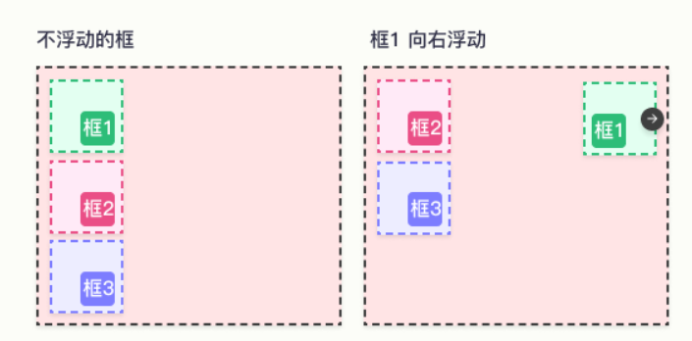
预备知识
由于浮动框不在文档的普通流中，所以文档的普通流中的块框表现得就像浮动框不存在一样。
当左侧图中的框1向右浮动时，它脱离文档流并且向右移动，直到右边缘碰到包含框的右边缘为止。
CSS浮动1

Slide 21
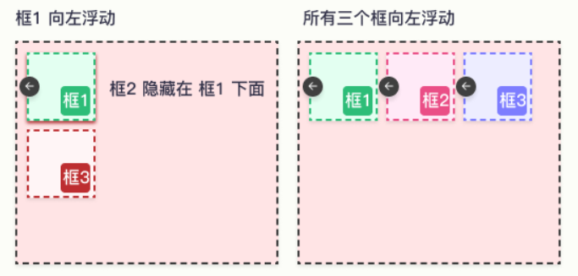
预备知识
当右侧图中的框1向左浮动时，它脱离文档流并且向左移动，直到它的左边缘碰到包含框的左边缘。因其已不再处于文档流中，故不占据空间，实际上覆盖住了框2，使框2从视图中消失（见左侧图）。
CSS浮动2

Slide 22
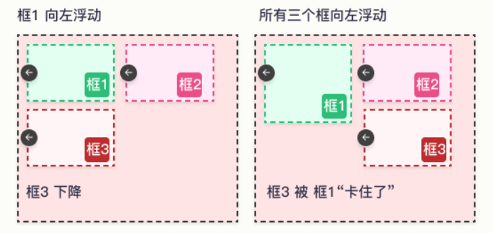
预备知识
如果右侧的三个框同时向左浮动，框1向左浮动直到碰到包含框，另外两个框向左浮动直到碰到前一个浮动框。
左侧的三个框等长等宽，故同时浮动时由于包含框太窄无法容纳三个浮动元素水平排列时，其他浮动框就会自动向下移动；右侧的三个框中，框1高于框2和框3，当三个框同时浮动时，其他元素在向下移动时就会被“卡住”。
CSS浮动3

Slide 23
预备知识
（二）浮动属性
float属性
元素的浮动是指设置了浮动属性的元素会脱离标准常规流的控制，移动到其父元素中指定位置的过程，在CSS中，通过float属性来定义浮动，其基本语法格式如下：

Slide 24
预备知识
left
左浮动
right
右浮动
none
不浮动
float的属性值

Slide 25
预备知识
浮动的元素总是找离它最近的父级元素对齐，但是不会超出内边距的范围；
2
浮动的元素排列位置，跟上一个元素（块级）有关系；
1
float
属性特点
浮动会脱离标准流，不占位置，但会影响标准流，且只有左右浮动。
任何元素都可被浮动,浮动元素自动被设置为一个“块级元素”。
4
3

Slide 26
预备知识
浮动元素对其他元素的影响
某个元素A是浮动的，如果A元素上一个元素也是浮动的，那么A元素会跟随在上一个元素的后边(如果一行放不下这两个元素，那么A元素会被挤到下一行)；
如果A元素上一个元素是标准流中的元素，那么A的相对垂直位置不会改变，即A的顶部总是和上一个非浮动元素的底部对齐。
浮动元素因为脱离文档流，会引起父元素高度塌陷，在实际布局中，往往这并不是我们所希望的，所以需要闭合浮动元素，使其包含框表现出正常的高度。

Slide 27
预备知识
clear属性
clear属性用于指定元素的哪一侧不允许出现浮动元素。在CSS中，clear属性用于清除浮动，其基本语法格式如下：
clear的属性值有left不允许有左浮动元素、right不允许有右浮动元素、both不允许两侧有浮动元素三种。

Slide 28
预备知识
解除浮动影响的方法
父元素设置 overflow：hidden 导致溢出的元素无法显示，不建议
父元素也设置浮动 会影响其他元素，不建议
使用:: after 目前较多网站采用的方案
(选择加到的元素的内容的最后面)
.clearfix:after {content: ""; display:block; clear:both; }
注意：不是用在具有浮动属性的元素上，而是用在可能会被前面的浮动元素影响的元素上

Slide 29
实施准备
关联推荐版块结构搭建和样式设置的实施准备，需要先打开编码工具，导入上一节创建的mall项目，因为关联推荐版块属于商品详情页的一部分，所以直接在商品详情页的goodsdel.html文件中进行编码，另外继续使用goodsde.js脚本文件和goodsdel.css样式文件。

Slide 30
任务实施与分析
步骤1：关联推荐版块的结构搭建
关联推荐版块位于商品信息部分的下方，常用来推荐与当前商品有所关联的一些商品，比如用户想要买电脑，就可以向其推荐键盘、鼠标等配件，带动其他关联产品销量的同时，也能够提高客户的客单价。

Slide 31
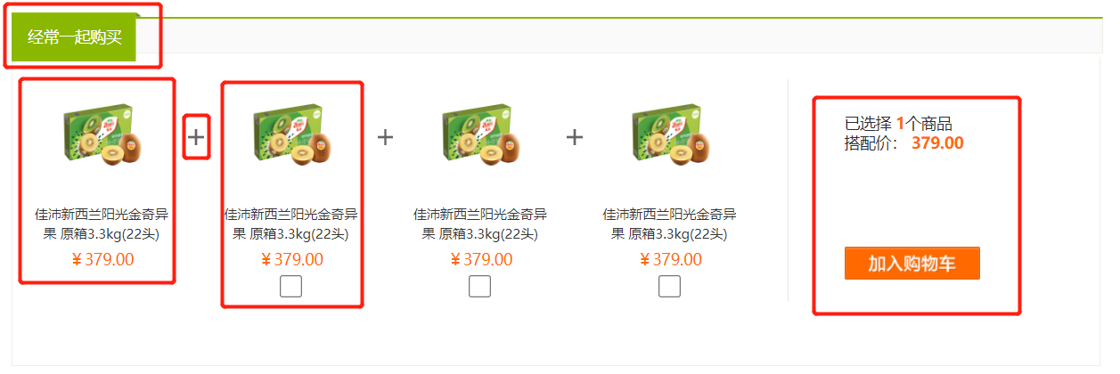
任务实施与分析
关联推荐版块的布局
标题模块
原商品模块
连接模块
关联商品模块
统计商品信息模块

Slide 32
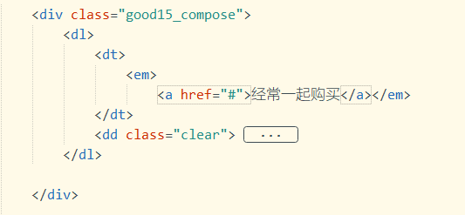
任务实施与分析
步骤2：标题模块内容实现和样式设置
标题模块为带背景颜色的文字容器，使用<a>标签实现即可，代码如右：
观察图的展示效果，会发现标题模块的容器还需要设置字体颜色、行高、内边距、宽高、居中对齐等属性，CSS代码如下：

Slide 33
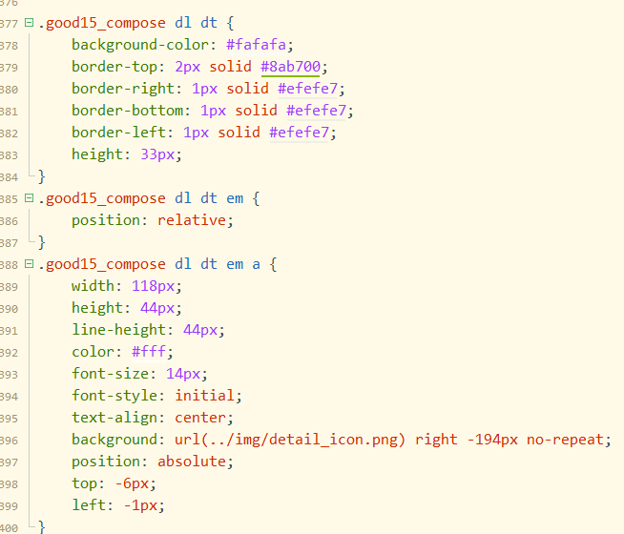
任务实施与分析

Slide 34
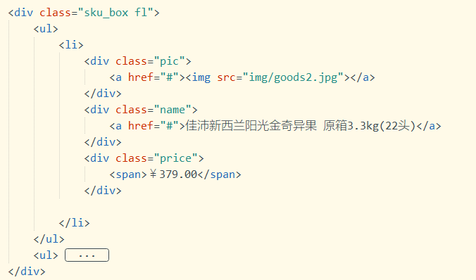
任务实施与分析
步骤3：原商品模块内容实现和样式设置
分析图的展示效果，可以发现要实现原商品模块内容，可以先使用div整体布局，然后在父级容器中继续使用列表布局出图片、标题、价格区域等内容，其内容实现代码如下：

Slide 35
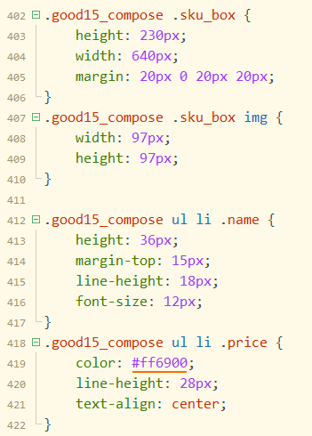
任务实施与分析
如果要实现图上的展示效果，还需要对展示样式进行设置，商品图片需要设置大小及居中对齐，标题需要设置大小、颜色、行高等，商品价格需要设置大小、颜色、行高及对齐方式等，CSS代码如下：

Slide 36
任务实施与分析
步骤4：连接模块内容实现和样式设置
图上的商品连接加号可以使用图片实现，也可以使用容器中设置背景图的方式实现，代码如下:

Slide 37
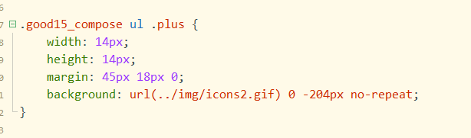
任务实施与分析
观察上图的连接模块样式效果可以发现，商品连接容器需要设置大小、居中及背景图片等属性，背景图采用css 精灵实现，代码如下：

Slide 38
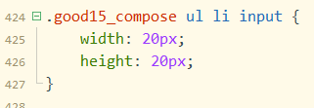
任务实施与分析
步骤5：关联商品模块内容实现和样式设置
关联商品的布局基本与原商品布局一样，只是在价格下方多出来一个多项选择框，使用<input>标签可以实现，代码如下：
<input type="checkbox">
关联商品CSS样式与原商品CSS样式一样，因此可以使用同一套CSS样式，只需要单独设置多项选择框的样式即可，CSS代码如下：

Slide 39
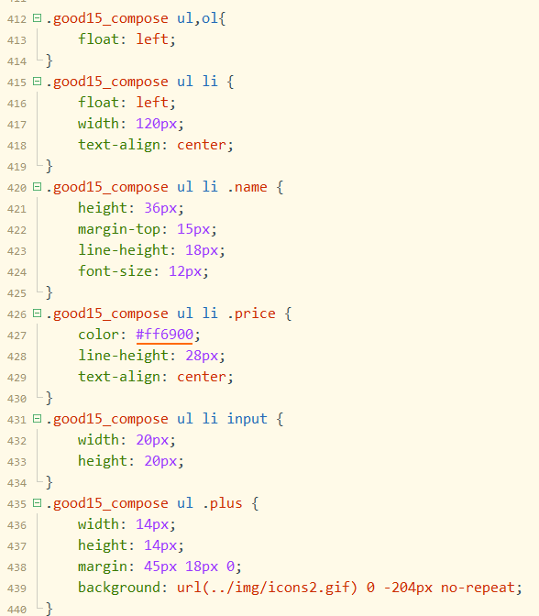
任务实施与分析
关联商品的布局基本与原商品横向布局，需要使用浮动布局，CSS代码如下：

Slide 40
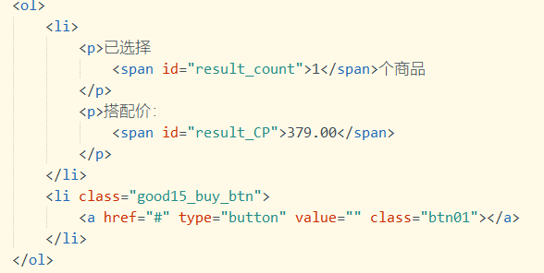
任务实施与分析
步骤6：统计商品信息模块内容实现和样式设置
统计商品信息模块中的商品数量区域使用<p>标签+<span>标签实现，搭配总价区域实现方式一样。之所以要使用两个标签，是因为数量和价格需要单独重点显示，使用单独的标签就可以单独设置其样式。加入购物车按钮使用<a>标签设置背景图的方式实现，代码如下：

Slide 41
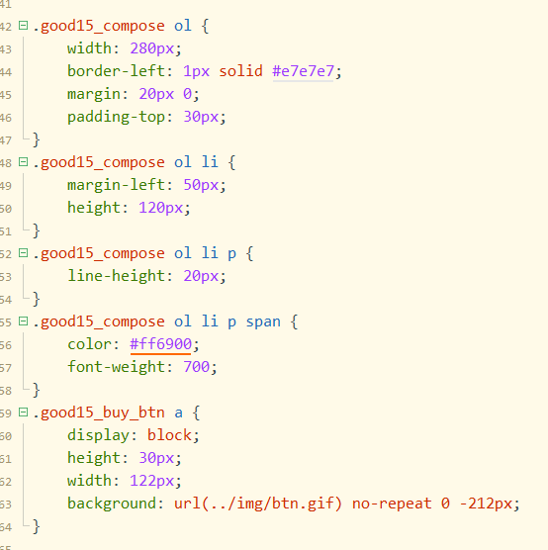
任务实施与分析
商品数量统计和价格统计区域样式相同，所以共同使用一套样式即可。而“加入购物车”按钮需要设置元素的背景图片，CSS代码如右：

Slide 42
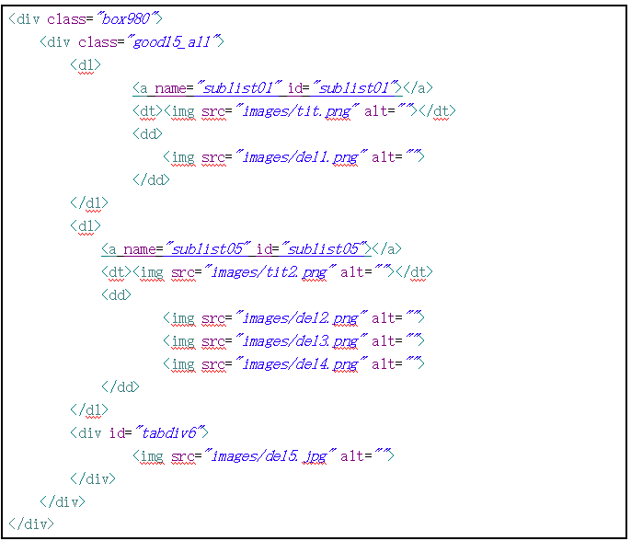
拓展知识
一、商品详情说明模块的页面实现
商品详情区域由商品详情和服务保障两部分组成，分别排列了多张描述图片，另外需要实现点击商品详情或服务保障标签跳转到相应位置，所以需要在第一张商品详情图和第一张服务保障图片之前使用<a>标签设置跳转的锚点，当用户点击跳转的标签时就可以在当前页面中跳转到相应的位置了，代码如下：

Slide 43


思考与总结
元素设置<float:left>后相较于正常文档流会有怎样的变化？请说出3种CSS的常用选择器。

Slide 44

能力提升
请同学们基于本节学习的知识，完成以下任务：
1.为图片添加边框和边距并浮动到文本的左侧；
2.使一篇文章的标题和图片浮动到文字都右侧。

Slide 45
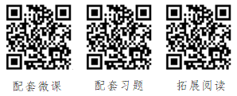
任务训练
扫码进入课程网站，获取对应任务单，阅读任务目标，根据任务步骤，完成拓展任务并提交。

Slide 46
《web前端基础》
感谢观看！

